Slide 1
2018/4/10 | 9,579,844 | 0.9580
2018/4/11 | 9,555,703 | 0.9556
2018/4/12 | 9,525,099 | 0.9525
2018/4/13 | 9,523,654 | 0.9524
2018/4/16 | 9,533,554 | 0.9534
2018/4/17 | 9,558,055 | 0.9558
2018/4/18 | 9,570,050 | 0.9570
2018/4/19 | 9,595,522 | 0.9596
2018/4/20 | 9,541,762 | 0.9541
2018/4/23 | 9,550,067 | 0.9550
2018/4/24 | 9,466,606 | 0.9467
2018/4/25 | 9,452,653 | 0.9453
2018/4/26 | 9,429,765 | 0.9430

Slide 2
合约 | 开仓 | 开仓价 | 开仓日 | 开仓时间 | 仓位 | 平仓价 | 平仓日期 | 平仓时间 | 平仓盈亏 | 板块
NI1807 | 14 | 108230 | 2018/4/19 | 14:55 | 2.5% | 105690 | 2018/4/20 | 9:06 | -35560 | 贵金属
ZN1806 | -12 | 23310 | 2018/4/16 | 9:15 | 2.3% | 23705 | 2018/4/16 | 14:45 | -23700 | 黑色
IH1805 | -1 | 2653.8 | 2018/4/20 | 11:14 | 1.5% | 2724.4 | 2018/4/24 | 10:05 | -21180 | 黑色
RB1810 | 56 | 3519 | 2018/4/19 | 14:55 | 3.1% | 3487 | 2018/4/20 | 11:13 | -17920 | 黑色
IF1805 | -1 | 3764 | 2018/4/20 | 11:14 | 1.5% | 3817.6 | 2018/4/24 | 10:05 | -16080 | 黑色
J1809 | -11 | 1739 | 2018/4/13 | 9:30 | 3.2% | 1753.5 | 2018/4/13 | 13:38 | -15950 | 黑色
RB1810 | 55 | 3579 | 2018/4/25 | 14:53 | 3.1% | 3552 | 2018/4/26 | 9:50 | -14850 | 黑色
NI1807 | 16 | 102136.3 | 2018/4/12 | 9:16 | 2.6% | 101300 | 2018/4/12 | 13:40 | -13380 | 黑色
MA809 | 37 | 2731 | 2018/4/24 | 13:46 | 1.6% | 2698 | 2018/4/25 | 9:12 | -12210 | 黑色
CS1809 | -39 | 2116 | 2018/4/19 | 10:31 | 1.3% | 2143 | 2018/4/20 | 11:14 | -10530 | 黑色
CU1806 | 5 | 51880 | 2018/4/26 | 9:12 | 1.9% | 51460 | 2018/4/26 | 13:40 | -10500 | 黑色
CU1805 | 6 | 51200 | 2018/4/10 | 21:16 | 2.3% | 50860 | 2018/4/11 | 22:01 | -10200 | 黑色
NI1807 | 16 | 101720 | 2018/4/10 | 21:16 | 2.6% | 101085 | 2018/4/11 | 14:04 | -10160 | 黑色
JM1809 | -16 | 1116.5 | 2018/4/16 | 13:35 | 1.9% | 1126.5 | 2018/4/17 | 10:42 | -9600 | 化工
SF805 | 16 | 6372 | 2018/4/18 | 10:05 | 0.8% | 6262 | 2018/4/18 | 14:49 | -8800 | 化工
BU1806 | 31 | 2840.97 | 2018/4/13 | 14:11 | 1.5% | 2814 | 2018/4/16 | 10:33 | -8360.7 | 化工
CS1805 | -45 | 2118 | 2018/4/13 | 9:30 | 1.5% | 2134 | 2018/4/13 | 13:36 | -7200 | 化工
RM805 | 26 | 2681 | 2018/4/13 | 9:30 | 1.1% | 2654 | 2018/4/12 | 22:21 | -7020 | 化工
IC1804 | -1 | 6006 | 2018/4/10 | 14:11 | 1.6% | 6039.8 | 2018/4/10 | 14:56 | -6760 | 化工
MA805 | 19 | 2749 | 2018/4/11 | 9:16 | 0.8% | 2716 | 2018/4/11 | 11:24 | -6270 | 化工
NI1807 | 12 | 104375 | 2018/4/16 | 14:44 | 2.0% | 103910 | 2018/4/17 | 11:06 | -5580 | 化工
RM805 | 55 | 2665 | 2018/4/11 | 22:03 | 2.3% | 2655 | 2018/4/12 | 11:29 | -5500 | 化工
CU1806 | 5 | 51630 | 2018/4/23 | 9:07 | 1.9% | 51440 | 2018/4/23 | 23:06 | -4750 | 化工
NI1807 | 16 | 101640 | 2018/4/11 | 14:57 | 2.6% | 101380 | 2018/4/11 | 22:01 | -4160 | 化工
MA809 | -55 | 2700 | 2018/4/23 | 23:07 |  | 2707 | 2018/4/24 | 9:17 | -3850 | 化工
CS1809 | 44 | 2142 | 2018/4/20 | 11:14 | 1.5% | 2134 | 2018/4/20 | 14:55 | -3520 | 金融
ZN1806 | -12 | 23480 | 2018/4/12 | 13:35 | 2.3% | 23535 | 2018/4/13 | 13:38 | -3300 | 金融
P1809 | -23 | 4980 | 2018/4/25 | 9:13 | 1.8% | 4992 | 2018/4/25 | 13:42 | -2760 | 金融
TA809 | 27 | 5614 | 2018/4/19 | 9:21 | 1.2% | 5594 | 2018/4/26 | 9:10 | -2700 | 金融
ZN1806 | -10 | 23605 | 2018/4/17 | 9:10 | 1.9% | 23655 | 2018/4/17 | 14:13 | -2500 | 金融
CS1809 | -39 | 2126 | 2018/4/16 | 13:35 | 1.3% | 2132 | 2018/4/18 | 11:14 | -2340 | 金融
IH1806 | -1 | 2660.2 | 2018/4/17 | 10:45 | 1.8% | 2667.6 | 2018/4/19 | 10:26 | -2220 | 金融

Slide 3
合约 | 开仓 | 开仓价 | 开仓日 | 开仓时间 | 仓位 | 平仓价 | 平仓日期 | 平仓时间 | 平仓盈亏
NI1807 | 12 | 103580 | 2018/4/18 | 11:14 | 2.0% | 107870 | 2018/4/19 | 13:58 | 51480
NI1807 | 15 | 101832 | 2018/4/12 | 22:18 | 2.4% | 103590 | 2018/4/16 | 9:11 | 26370
CU1806 | 6 | 51130 | 2018/4/18 | 14:49 | 2.4% | 51890 | 2018/4/19 | 14:52 | 22800
MA809 | 38 | 2673 | 2018/4/17 | 10:45 | 1.6% | 2711 | 2018/4/19 | 9:22 | 14440
ZC805 | -31 | 560.6 | 2018/4/10 | 14:11 | 2.8% | 556.8 | 2018/4/12 | 11:29 | 11780
P1809 | -24 | 5046 | 2018/4/16 | 9:15 | 1.9% | 4998 | 2018/4/17 | 21:15 | 11520
T1806 | 1 | 94.115 | 2018/4/16 | 10:38 | 0.8% | 95.13 | 2018/4/19 | 14:51 | 10150
MA805 | 18 | 2778 | 2018/4/12 | 13:38 | 0.8% | 2826 | 2018/4/16 | 14:44 | 8640
IC1805 | -1 | 6001.2 | 2018/4/16 | 10:38 | 1.0% | 5962 | 2018/4/19 | 10:26 | 7840
TF1806 | 1 | 97.205 | 2018/4/16 | 10:38 | 1.1% | 97.98 | 2018/4/19 | 14:51 | 7750
CU1806 | 5 | 51430 | 2018/4/24 | 9:14 | 1.9% | 51660 | 2018/4/25 | 10:42 | 5750
HC1810 | 56 | 3598.21 | 2018/4/18 | 22:22 | 3.1% | 3608 | 2018/4/20 | 9:06 | 5482.4

Slide 4
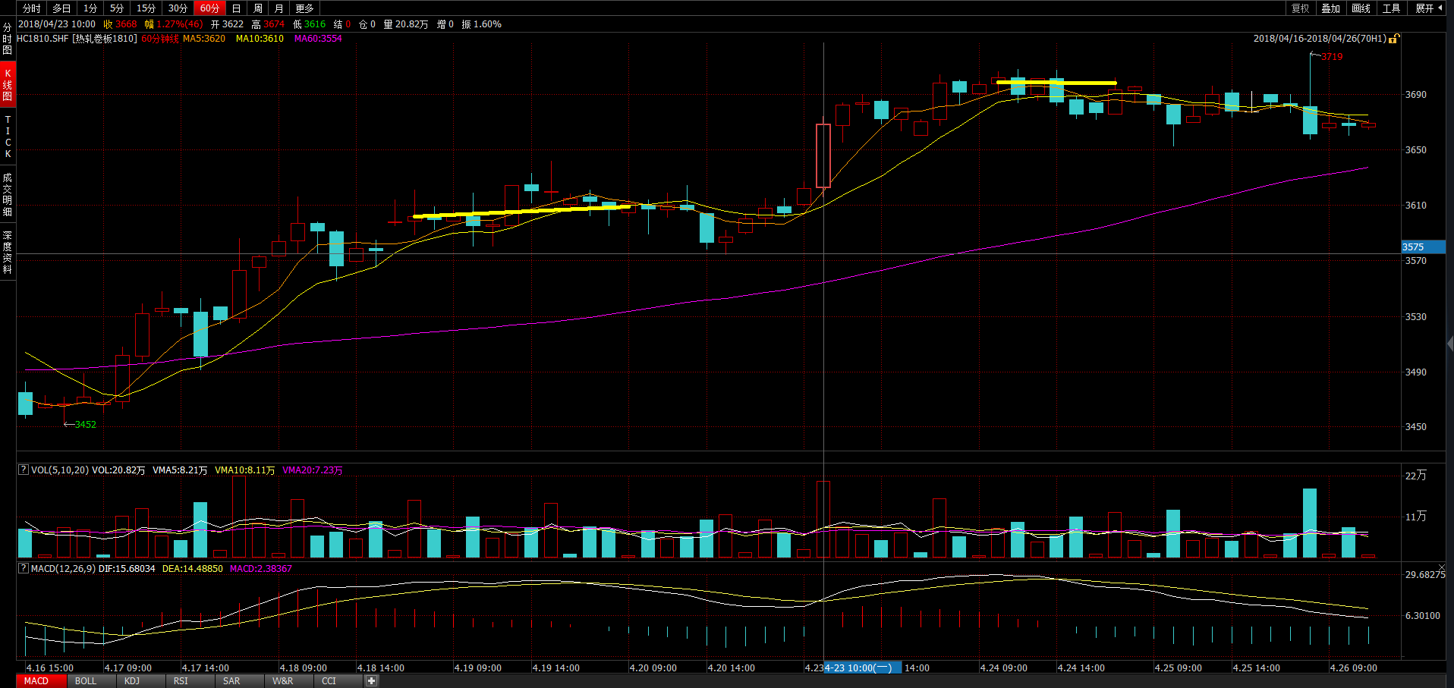
合约 | 开仓 | 开仓价 | 开仓日 | 开仓时间 | 仓位 | 平仓价 | 平仓日期 | 平仓时间 | 平仓盈亏
HC1810 | 56 | 3598.21 | 2018/4/18 | 22:22 | 3.1% | 3608 | 2018/4/20 | 9:06 | 5482.4
HC1810 | 55 | 3695 | 2018/4/24 | 9:14 | 3.2% | 3695 | 2018/4/24 | 21:12 | 0

Slide 5
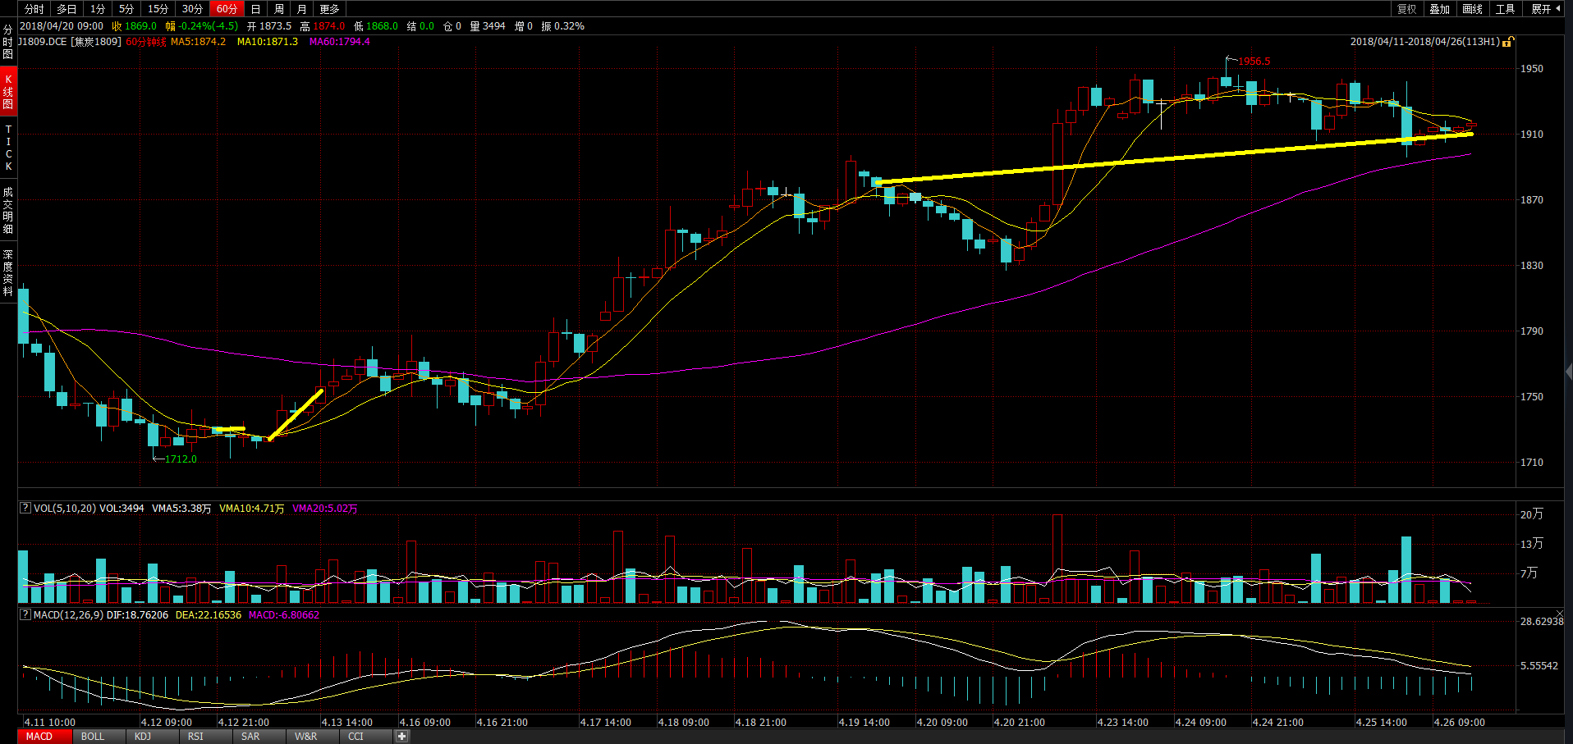
合约 | 开仓 | 开仓价 | 开仓日 | 开仓时间 | 仓位 | 平仓价 | 平仓日期 | 平仓时间 | 平仓盈亏
J1809 | -12 | 1725.208 | 2018/4/12 | 21:22 | 3.2% | 1726 | 2018/4/12 | 22:18 | -950
J1809 | -11 | 1739 | 2018/4/13 | 9:30 | 3.2% | 1753.5 | 2018/4/13 | 13:38 | -15950

Slide 6
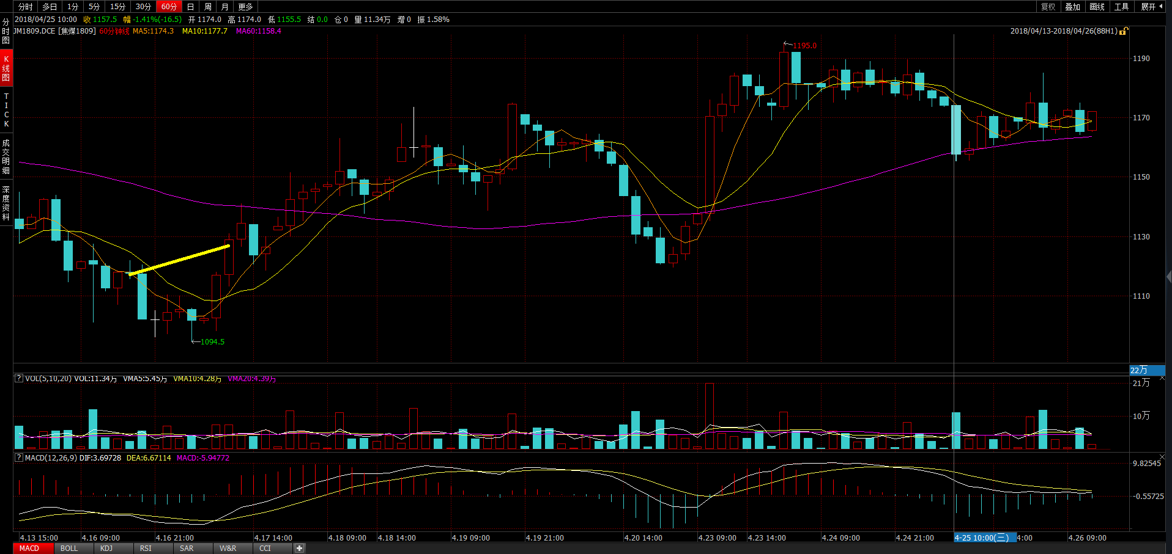
合约 | 开仓 | 开仓价 | 开仓日 | 开仓时间 | 仓位 | 平仓价 | 平仓日期 | 平仓时间 | 平仓盈亏
JM1809 | -16 | 1116.5 | 2018/4/16 | 13:35 | 1.9% | 1126.5 | 2018/4/17 | 10:42 | -9600

Slide 7
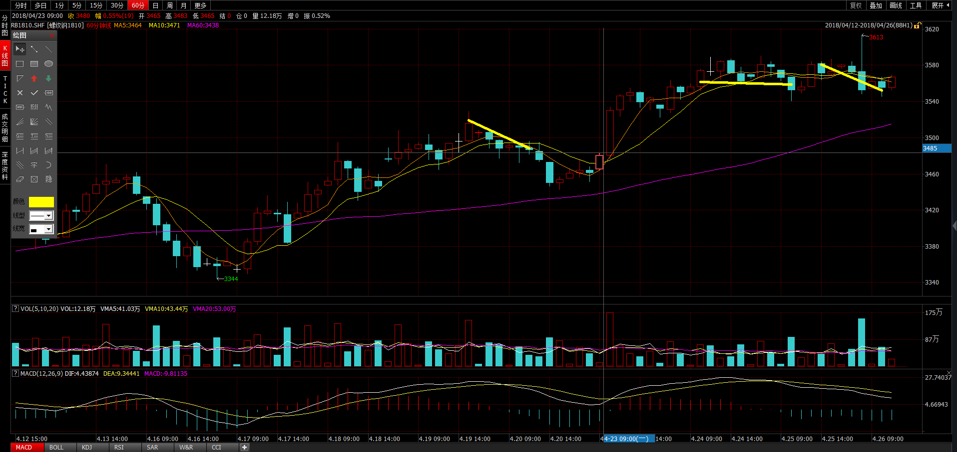
合约 | 开仓 | 开仓价 | 开仓日 | 开仓时间 | 仓位 | 平仓价 | 平仓日期 | 平仓时间 | 平仓盈亏
RB1810 | 56 | 3519 | 2018/4/19 | 14:55 | 3.1% | 3487 | 2018/4/20 | 11:13 | -17920
RB1810 | 55 | 3561 | 2018/4/24 | 9:14 | 3.1% | 3559 | 2018/4/25 | 9:12 | -1100
RB1810 | 55 | 3579 | 2018/4/25 | 14:53 | 3.1% | 3552 | 2018/4/26 | 9:50 | -14850

Slide 8
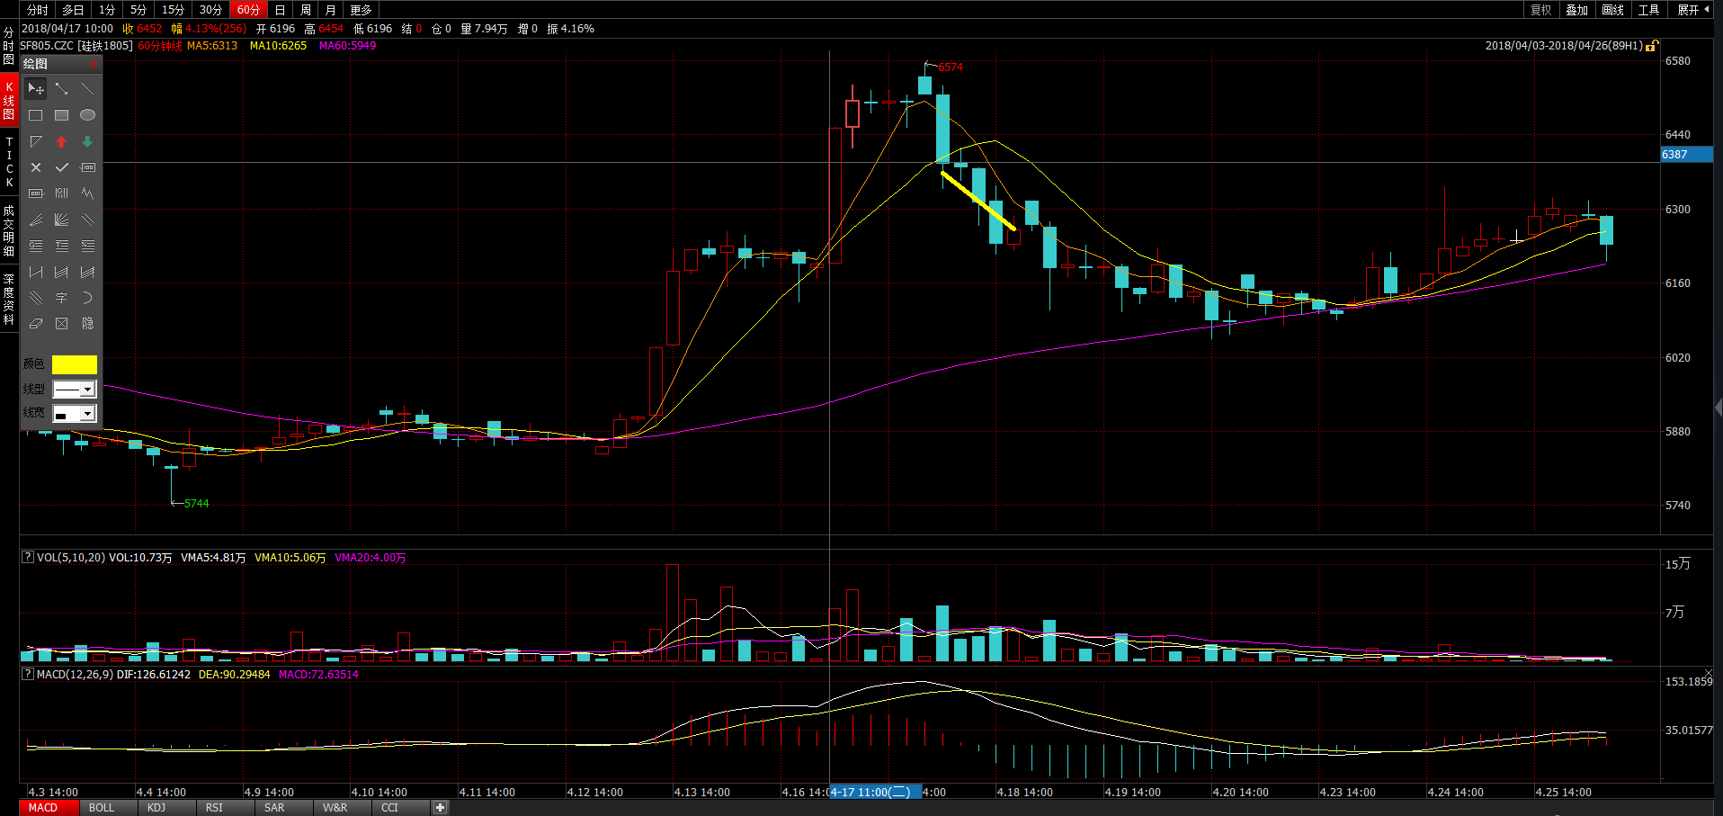
合约 | 开仓 | 开仓价 | 开仓日 | 开仓时间 | 仓位 | 平仓价 | 平仓日期 | 平仓时间 | 平仓盈亏
SF805 | 16 | 6372 | 2018/4/18 | 10:05 | 0.8% | 6262 | 2018/4/18 | 14:49 | -8800
SF809 | 16 | 6142 | 2018/4/19 | 9:21 | 0.8% | 6152 | 2018/4/19 | 14:51 | 800

Slide 9
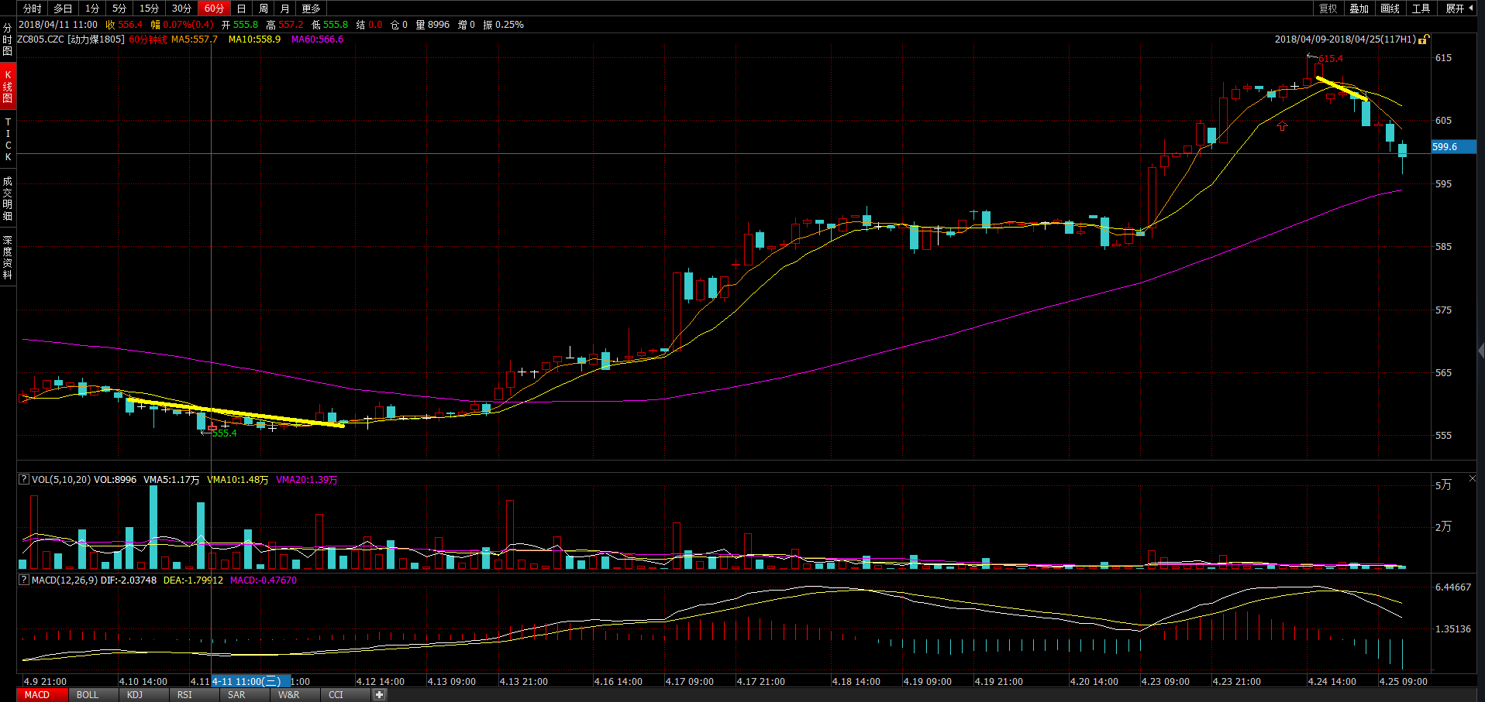
合约 | 开仓 | 开仓价 | 开仓日 | 开仓时间 | 仓位 | 平仓价 | 平仓日期 | 平仓时间 | 平仓盈亏
ZC805 | -31 | 560.6 | 2018/4/10 | 14:11 | 2.8% | 556.8 | 2018/4/12 | 11:29 | 11780
ZC809 | 12 | 602 | 2018/4/24 | 9:14 | 1.1% | 600.8 | 2018/4/24 | 21:12 | -1440

Slide 10
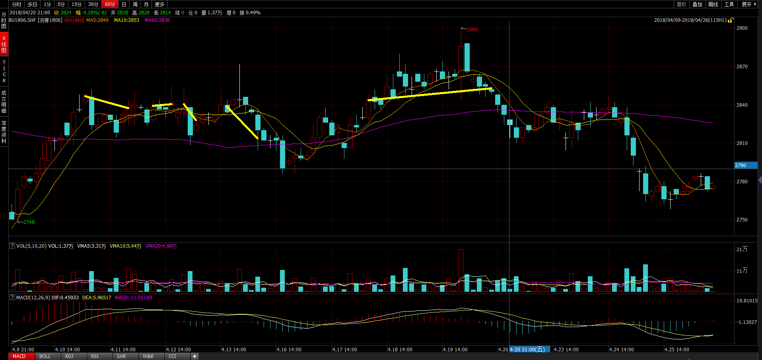
合约 | 开仓 | 开仓价 | 开仓日 | 开仓时间 | 仓位 | 平仓价 | 平仓日期 | 平仓时间 | 平仓盈亏
BU1806 | 20 | 2844 | 2018/4/11 | 9:16 | 0.9% | 2838 | 2018/4/11 | 22:51 | -1200
BU1806 | 20 | 2838 | 2018/4/12 | 11:29 | 0.9% | 2840 | 2018/4/12 | 14:19 | 400
BU1806 | 16 | 2840.13 | 2018/4/12 | 21:21 | 0.7% | 2828 | 2018/4/13 | 9:12 | -1940.8
BU1806 | 31 | 2840.97 | 2018/4/13 | 14:11 | 1.5% | 2814 | 2018/4/16 | 10:33 | -8360.7
BU1806 | 27 | 2844 | 2018/4/18 | 10:05 | 1.2% | 2852 | 2018/4/20 | 11:12 | 2160

Slide 11
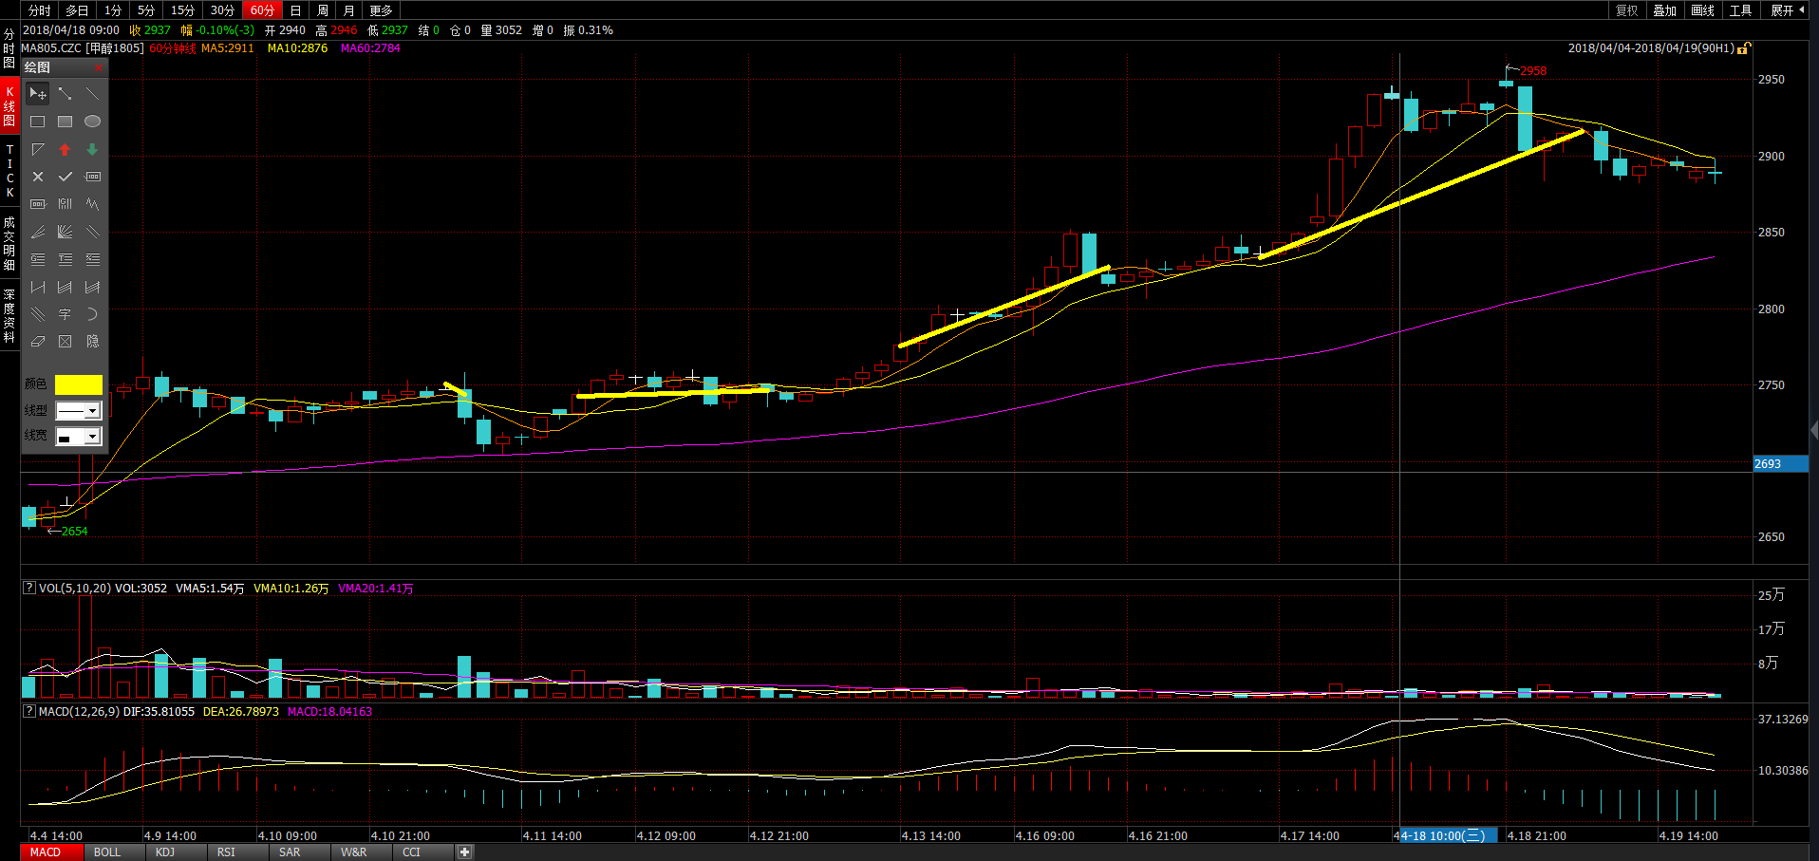
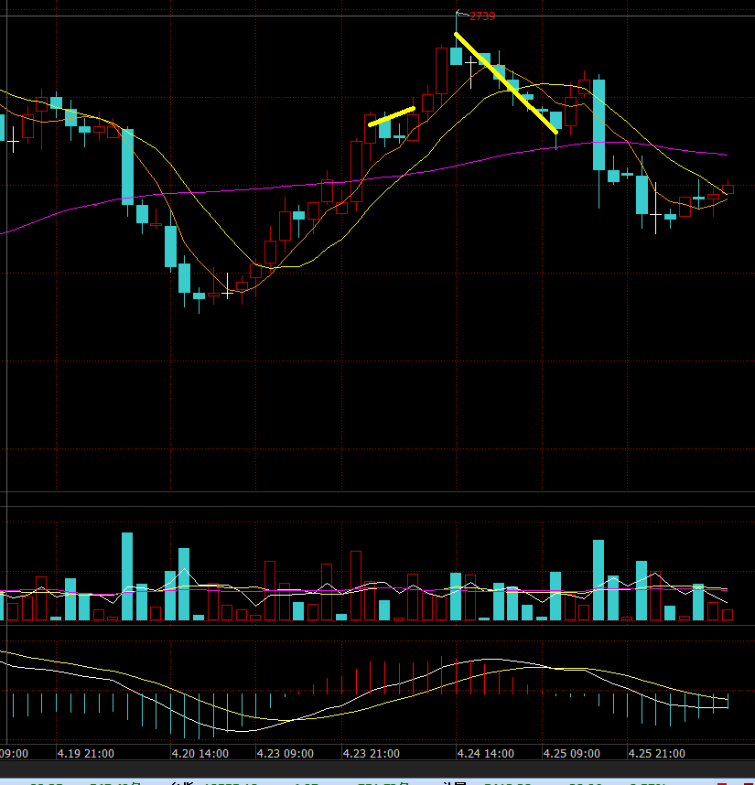
合约 | 开仓 | 开仓价 | 开仓日 | 开仓时间 | 仓位 | 平仓价 | 平仓日期 | 平仓时间 | 平仓盈亏
MA805 | 19 | 2749 | 2018/4/11 | 9:16 | 0.8% | 2716 | 2018/4/11 | 11:24 | -6270
MA805 | 18 | 2743 | 2018/4/11 | 22:03 | 0.8% | 2744 | 2018/4/12 | 21:18 | 180
MA805 | 18 | 2778 | 2018/4/12 | 13:38 | 0.8% | 2826 | 2018/4/16 | 14:44 | 8640
MA809 | 38 | 2673 | 2018/4/17 | 10:45 | 1.6% | 2711 | 2018/4/19 | 9:22 | 14440
MA809 | -55 | 2700 | 2018/4/23 | 23:07 |  | 2707 | 2018/4/24 | 9:17 | -3850
MA809 | 37 | 2731 | 2018/4/24 | 13:46 | 1.6% | 2698 | 2018/4/25 | 9:12 | -12210

Slide 12
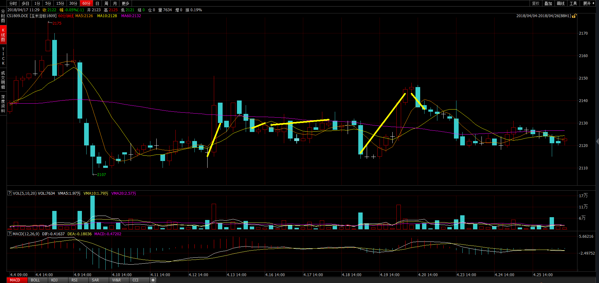
合约 | 开仓 | 开仓价 | 开仓日 | 开仓时间 | 仓位 | 平仓价 | 平仓日期 | 平仓时间 | 平仓盈亏
CS1805 | -45 | 2125 | 2018/4/12 | 11:29 | 1.5% | 2125 | 2018/4/12 | 13:40 | 0
CS1805 | -45 | 2118 | 2018/4/13 | 9:30 | 1.5% | 2134 | 2018/4/13 | 13:36 | -7200
CS1809 | -45 | 2127 | 2018/4/16 | 10:38 | 1.5% | 2128 | 2018/4/16 | 11:25 | -450
CS1809 | -39 | 2126 | 2018/4/16 | 13:35 | 1.3% | 2132 | 2018/4/18 | 11:14 | -2340
CS1809 | -39 | 2116 | 2018/4/19 | 10:31 | 1.3% | 2143 | 2018/4/20 | 11:14 | -10530
CS1809 | 44 | 2142 | 2018/4/20 | 11:14 | 1.5% | 2134 | 2018/4/20 | 14:55 | -3520

Slide 13
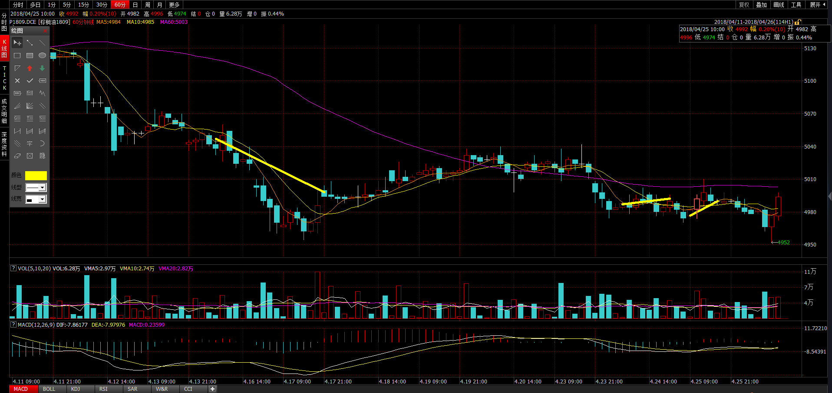
合约 | 开仓 | 开仓价 | 开仓日 | 开仓时间 | 仓位 | 平仓价 | 平仓日期 | 平仓时间 | 平仓盈亏
P1809 | -24 | 5046 | 2018/4/16 | 9:15 | 1.9% | 4998 | 2018/4/17 | 21:15 | 11520
P1809 | -23 | 4988 | 2018/4/24 | 9:14 | 1.8% | 4992 | 2018/4/24 | 21:12 | -920
P1809 | -23 | 4980 | 2018/4/25 | 9:13 | 1.8% | 4992 | 2018/4/25 | 13:42 | -2760

Slide 14
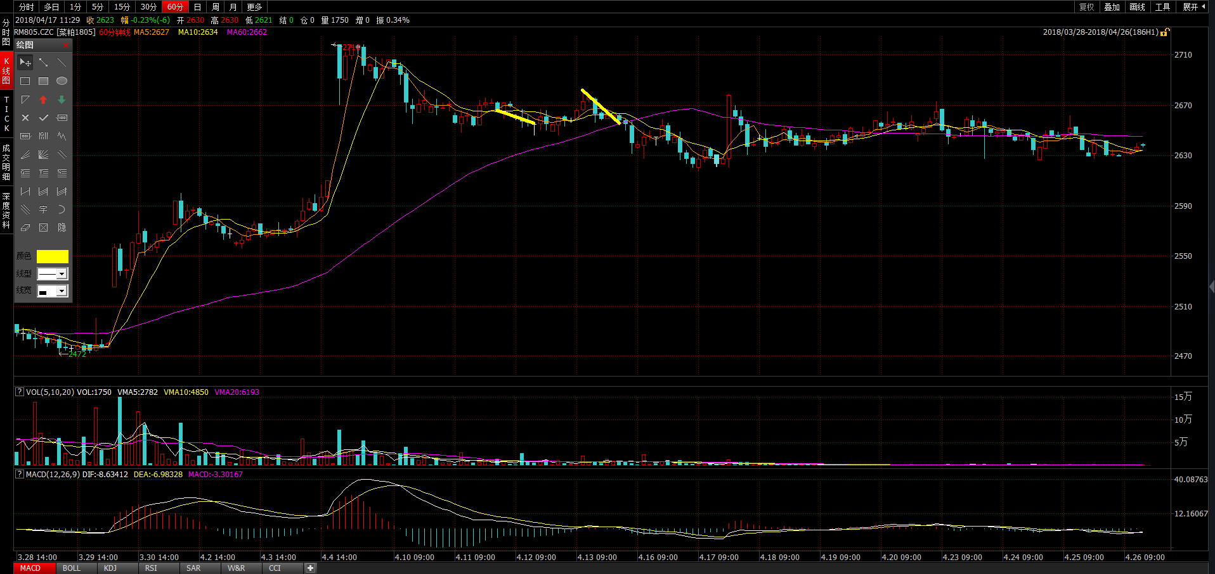
合约 | 开仓 | 开仓价 | 开仓日 | 开仓时间 | 仓位 | 平仓价 | 平仓日期 | 平仓时间 | 平仓盈亏
RM805 | 55 | 2665 | 2018/4/11 | 22:03 | 2.3% | 2655 | 2018/4/12 | 11:29 | -5500
RM805 | 26 | 2681 | 2018/4/13 | 9:30 | 1.1% | 2654 | 2018/4/12 | 22:21 | -7020

Slide 15
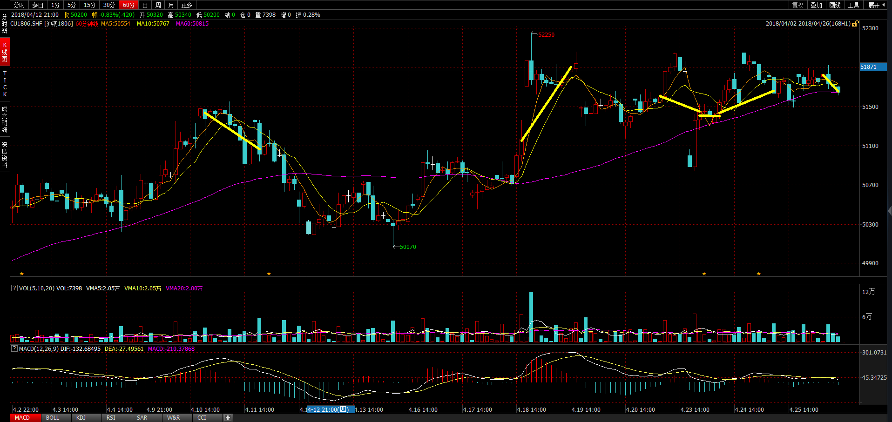
合约 | 开仓 | 开仓价 | 开仓日 | 开仓时间 | 仓位 | 平仓价 | 平仓日期 | 平仓时间 | 平仓盈亏
CU1805 | 6 | 51200 | 2018/4/10 | 21:16 | 2.3% | 50860 | 2018/4/11 | 22:01 | -10200
CU1806 | 6 | 51130 | 2018/4/18 | 14:49 | 2.4% | 51890 | 2018/4/19 | 14:52 | 22800
CU1806 | 5 | 51630 | 2018/4/23 | 9:07 | 1.9% | 51440 | 2018/4/23 | 23:06 | -4750
CU1806 | -8 | 51435 | 2018/4/23 | 23:06 |  | 51430 | 2018/4/24 | 9:17 | 200
CU1806 | 5 | 51430 | 2018/4/24 | 9:14 | 1.9% | 51660 | 2018/4/25 | 10:42 | 5750
CU1806 | 5 | 51880 | 2018/4/26 | 9:12 | 1.9% | 51460 | 2018/4/26 | 13:40 | -10500

Slide 16
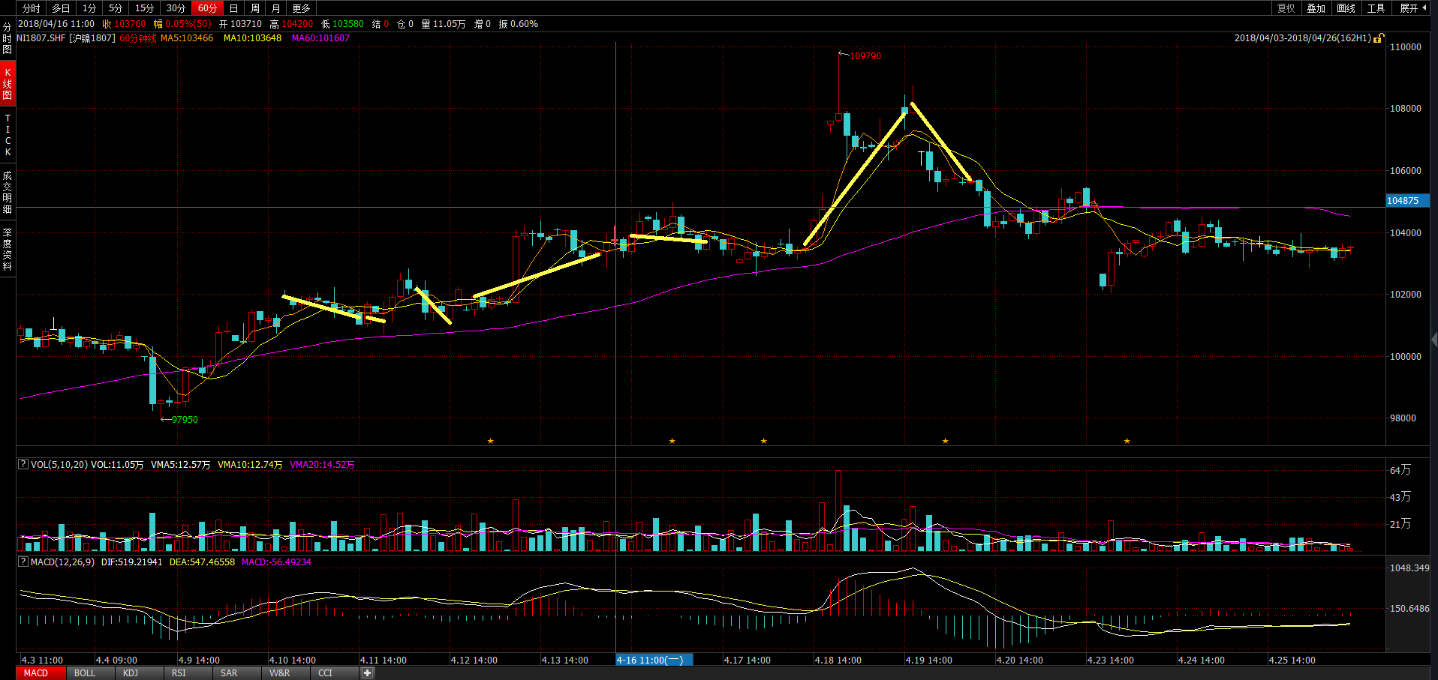
合约 | 开仓 | 开仓价 | 开仓日 | 开仓时间 | 仓位 | 平仓价 | 平仓日期 | 平仓时间 | 平仓盈亏
NI1807 | 16 | 101720 | 2018/4/10 | 21:16 | 2.6% | 101085 | 2018/4/11 | 14:04 | -10160
NI1807 | 16 | 101640 | 2018/4/11 | 14:57 | 2.6% | 101380 | 2018/4/11 | 22:01 | -4160
NI1807 | 16 | 102136.3 | 2018/4/12 | 9:16 | 2.6% | 101300 | 2018/4/12 | 13:40 | -13380
NI1807 | 15 | 101832 | 2018/4/12 | 22:18 | 2.4% | 103590 | 2018/4/16 | 9:11 | 26370
NI1807 | 12 | 104375 | 2018/4/16 | 14:44 | 2.0% | 103910 | 2018/4/17 | 11:06 | -5580
NI1807 | 12 | 103580 | 2018/4/18 | 11:14 | 2.0% | 107870 | 2018/4/19 | 13:58 | 51480
NI1807 | 14 | 108230 | 2018/4/19 | 14:55 | 2.5% | 105690 | 2018/4/20 | 9:06 | -35560

Slide 17
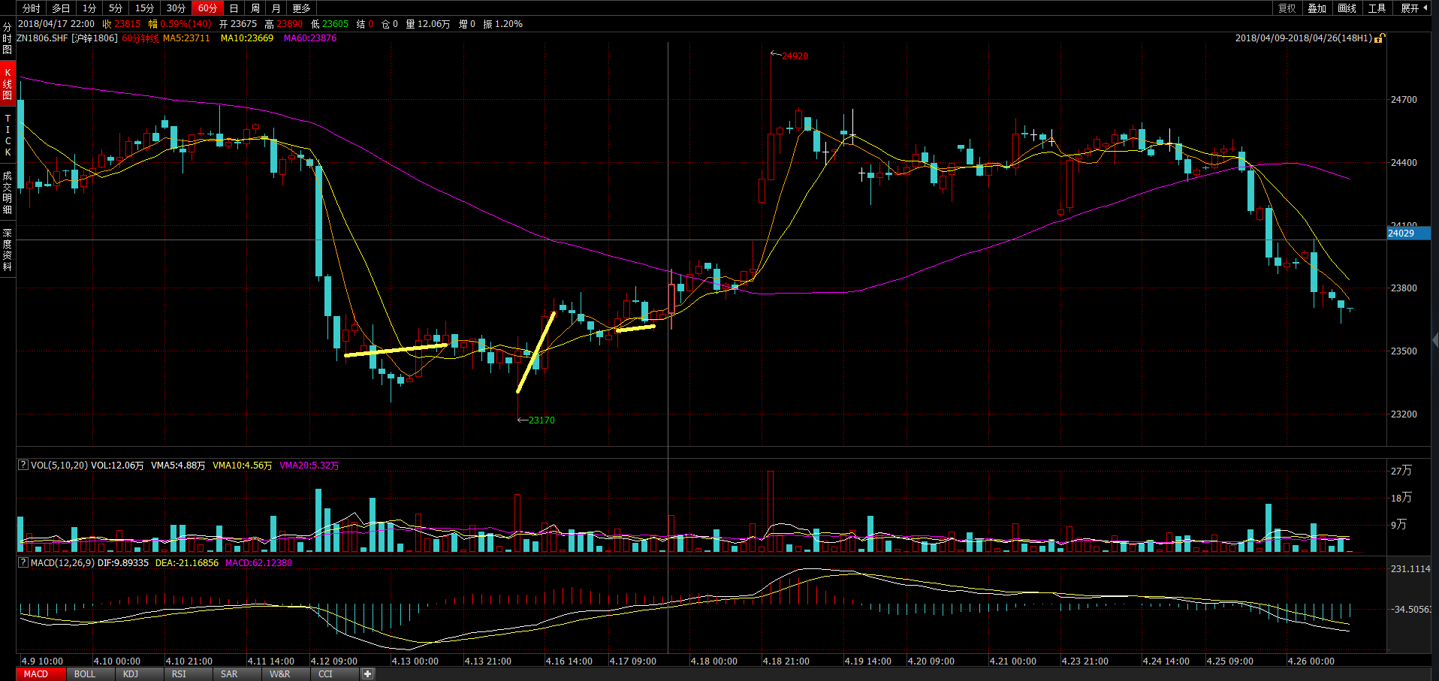
合约 | 开仓 | 开仓价 | 开仓日 | 开仓时间 | 仓位 | 平仓价 | 平仓日期 | 平仓时间 | 平仓盈亏
ZN1806 | -12 | 23480 | 2018/4/12 | 13:35 | 2.3% | 23535 | 2018/4/13 | 13:38 | -3300
ZN1806 | -12 | 23310 | 2018/4/16 | 9:15 | 2.3% | 23705 | 2018/4/16 | 14:45 | -23700
ZN1806 | -10 | 23605 | 2018/4/17 | 9:10 | 1.9% | 23655 | 2018/4/17 | 14:13 | -2500

Slide 18
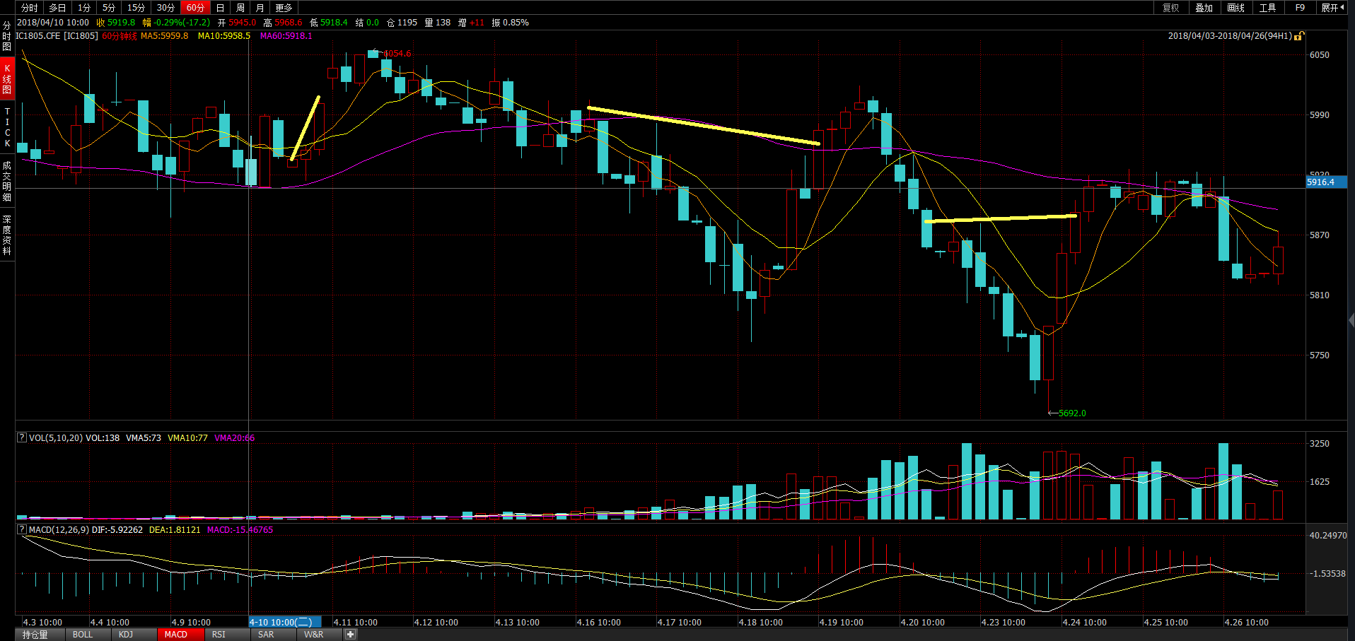
合约 | 开仓 | 开仓价 | 开仓日 | 开仓时间 | 仓位 | 平仓价 | 平仓日期 | 平仓时间 | 平仓盈亏
IC1804 | -1 | 6006 | 2018/4/10 | 14:11 | 1.6% | 6039.8 | 2018/4/10 | 14:56 | -6760
IC1805 | -1 | 6001.2 | 2018/4/16 | 10:38 | 1.0% | 5962 | 2018/4/19 | 10:26 | 7840
IC1805 | -1 | 5883.8 | 2018/4/20 | 11:14 | 1.5% | 5889.8 | 2018/4/24 | 10:56 | -1200

Slide 19
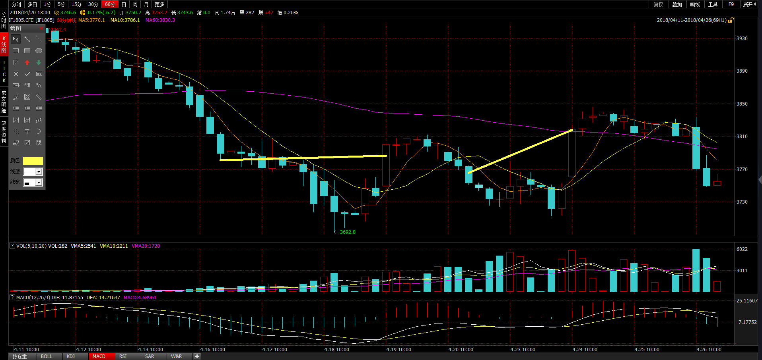
合约 | 开仓 | 开仓价 | 开仓日 | 开仓时间 | 仓位 | 平仓价 | 平仓日期 | 平仓时间 | 平仓盈亏
IF1805 | -1 | 3764 | 2018/4/20 | 11:14 | 1.5% | 3817.6 | 2018/4/24 | 10:05 | -16080
IF1806 | -1 | 3764.6 | 2018/4/16 | 11:20 | 1.5% | 3768.4 | 2018/4/19 | 10:26 | -1140

Slide 20
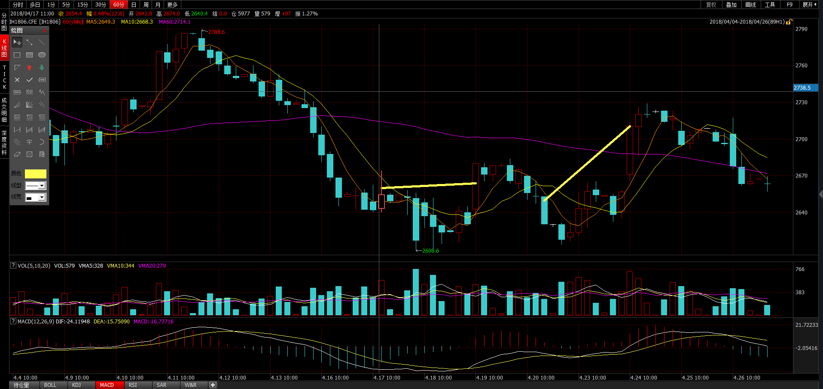
合约 | 开仓 | 开仓价 | 开仓日 | 开仓时间 | 仓位 | 平仓价 | 平仓日期 | 平仓时间 | 平仓盈亏
IH1805 | -1 | 2653.8 | 2018/4/20 | 11:14 | 1.5% | 2724.4 | 2018/4/24 | 10:05 | -21180
IH1806 | -1 | 2660.2 | 2018/4/17 | 10:45 | 1.8% | 2667.6 | 2018/4/19 | 10:26 | -2220

Slide 21
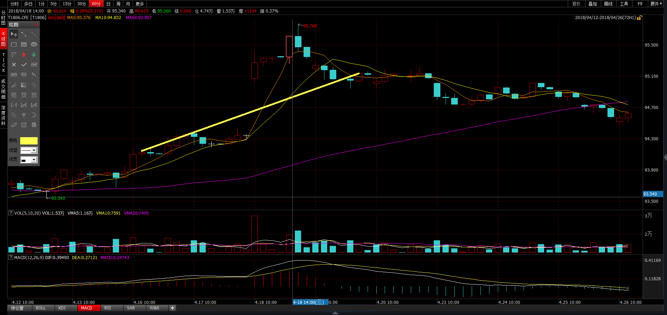
合约 | 开仓 | 开仓价 | 开仓日 | 开仓时间 | 仓位 | 平仓价 | 平仓日期 | 平仓时间 | 平仓盈亏
T1806 | 1 | 94.115 | 2018/4/16 | 10:38 | 0.8% | 95.13 | 2018/4/19 | 14:51 | 10150

Slide 22
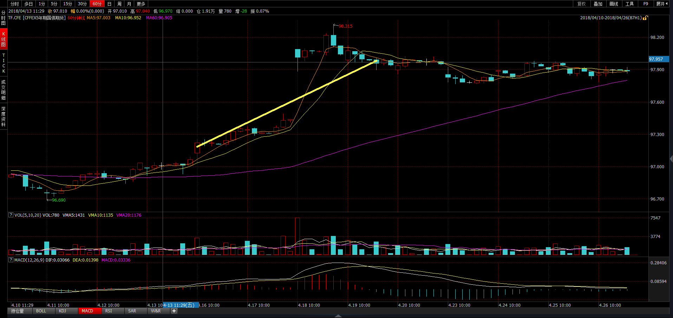
合约 | 开仓 | 开仓价 | 开仓日 | 开仓时间 | 仓位 | 平仓价 | 平仓日期 | 平仓时间 | 平仓盈亏
TF1806 | 1 | 97.205 | 2018/4/16 | 10:38 | 1.1% | 97.98 | 2018/4/19 | 14:51 | 7750

Slide 23
背离的处理问题
背离判断错误导致错过趋势的情况：P、ZN、JM、TF、T
背离判断正确的：SF、IF、TA、HC、J、MA、M、I、RB
基本上本月背离的判断正确的情况是空头的底背离，而判断错误的情况是多头的顶背离
可以认为顺势品种出现背离一般不是很准，逆势的出现背离较为准确

Slide 24
小时线的处理问题：5、10 vs 5、60
60小时线明显优的情况：HC、J、RB、SF、ZC
10小时线明显优的情况：没有发现
都不错的的情况：MA、国债、P、CU、NI
都不行的情况：JM、BU、股指、CS、RM

